Slide 1
1차시험
파일명
답안지: 1차시험-이름.pptx
실습파일: 1차시험-이름.zip

Slide 2
사례연구

Slide 3
사례연구
이미 파이썬 구축환경이 설치되어있는 경우, 재설치하는 과정을 이미지 캡쳐하여 간단한 설명 후, 간단한 예를 들어 구축이 잘되어어있는지 테스트하세요.
주의: 이미 설치되어 있다면 제어판에서 삭제 후 다음 사항을 진행합니다.
환경 구축 과정을 이미지 캡쳐 후, 간단한 설명을 합니다.
이미지 캡쳐와 설명은 10개 이상입니다.

Slide 4
구축되어야하는 환경
운영체제: 윈도우
IDE: 파이참
컴파일러: 파이썬 3.7
테스트 환경
파이참 프로젝트명: test01
패키지명: pack01
모듈명: test.py

Slide 5
포트폴리오

Slide 6
포트폴리오
구글의 코랩에서 작업하시오.
코랩 노트북의 이름은 1차시험-이름
소스와 실행화면을 캡쳐하여 답안지 파일에 넣어야합니다.
포트폴리오로 작성한 1차시험-이름 노트북파일은 다운로드하여
실습파일에 압축하여 넣습니다.

Slide 7
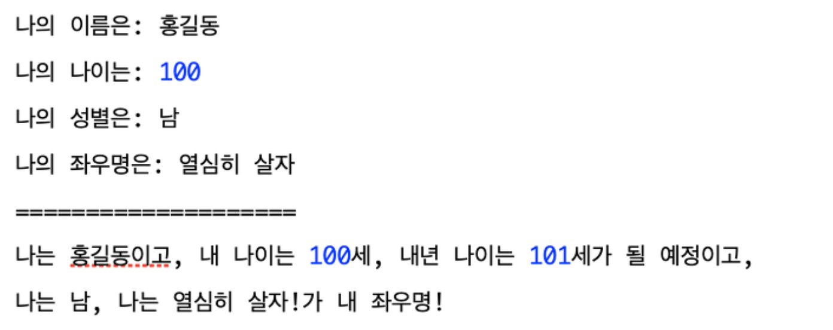
문제-1

Slide 8
문제-2
55부터 100까지 2씩 점프하여 출력해보세요
예시) 55
57
59
61
---
---

Slide 9
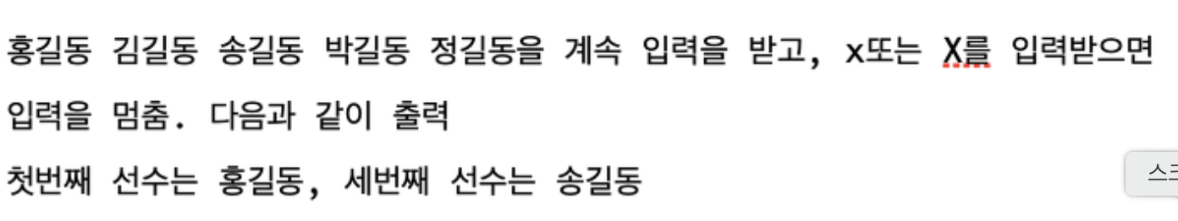
문제-3

